Slide 1
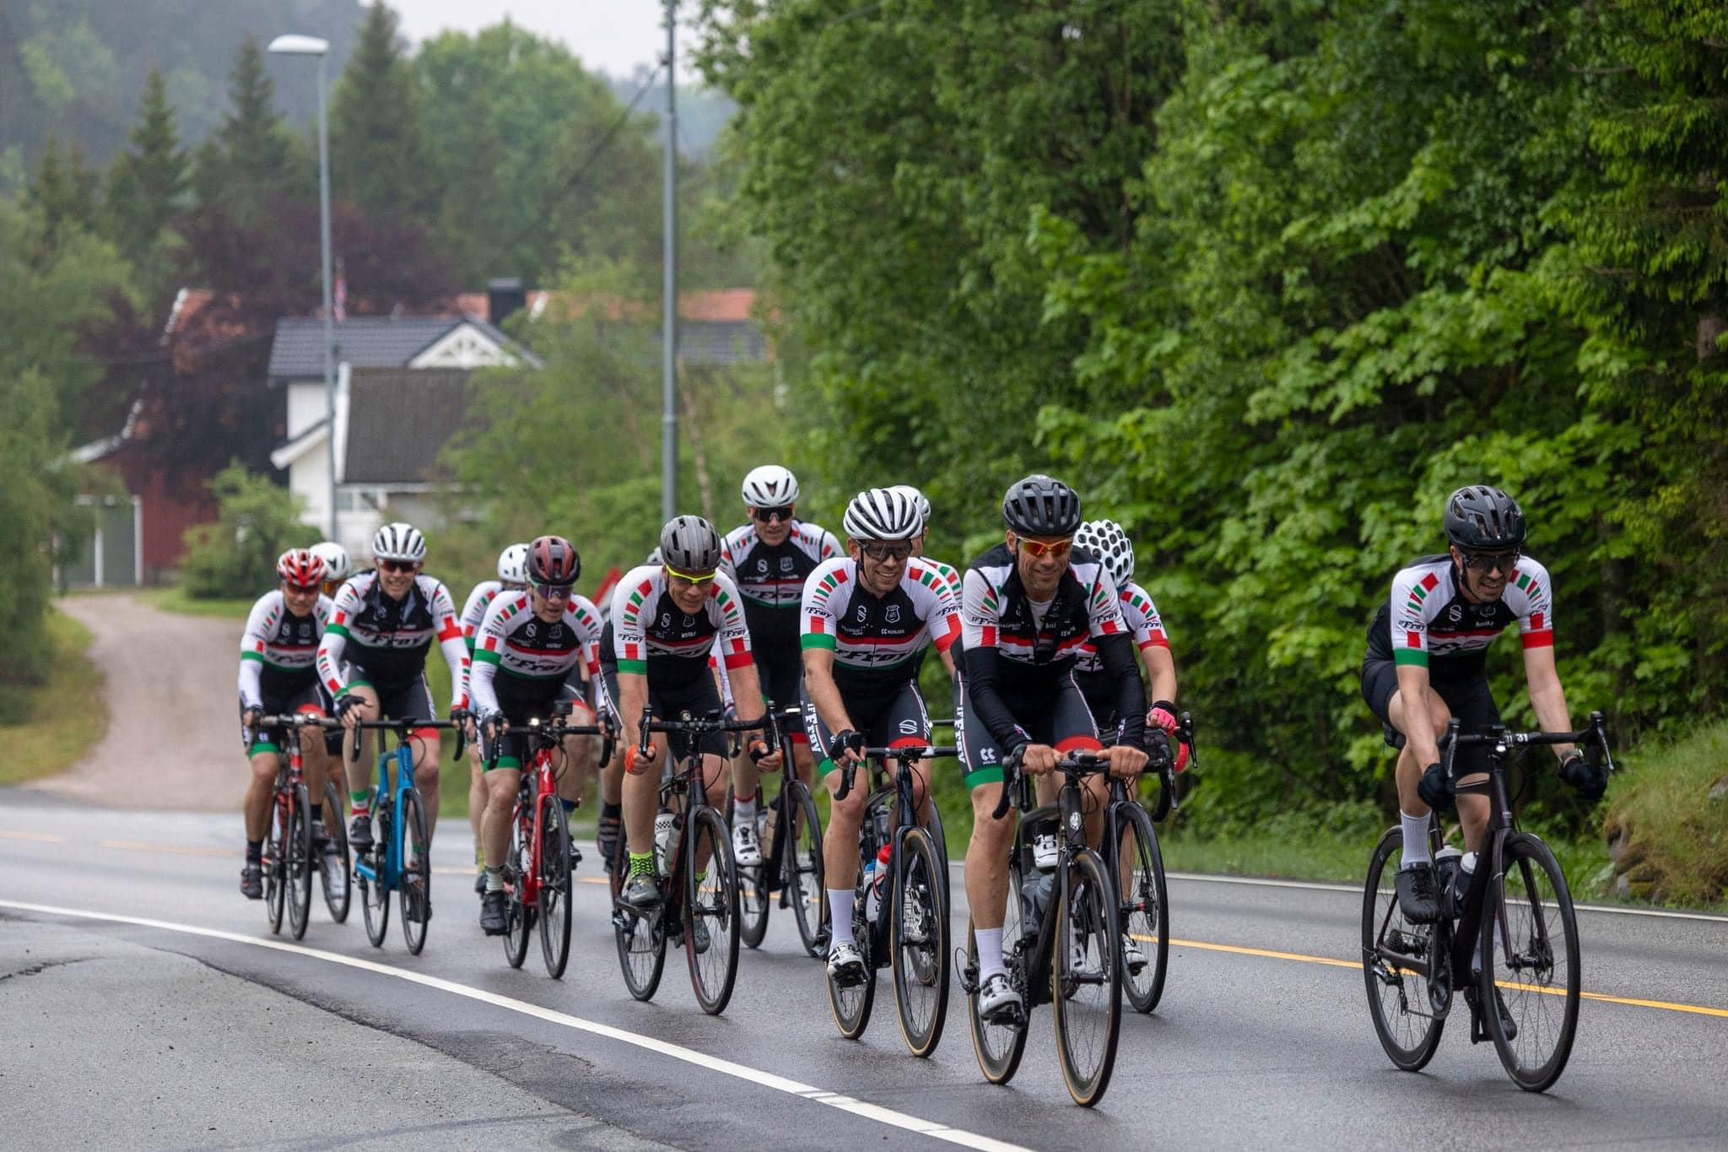
IF Frøy – Color Line Tour 2025

Slide 2
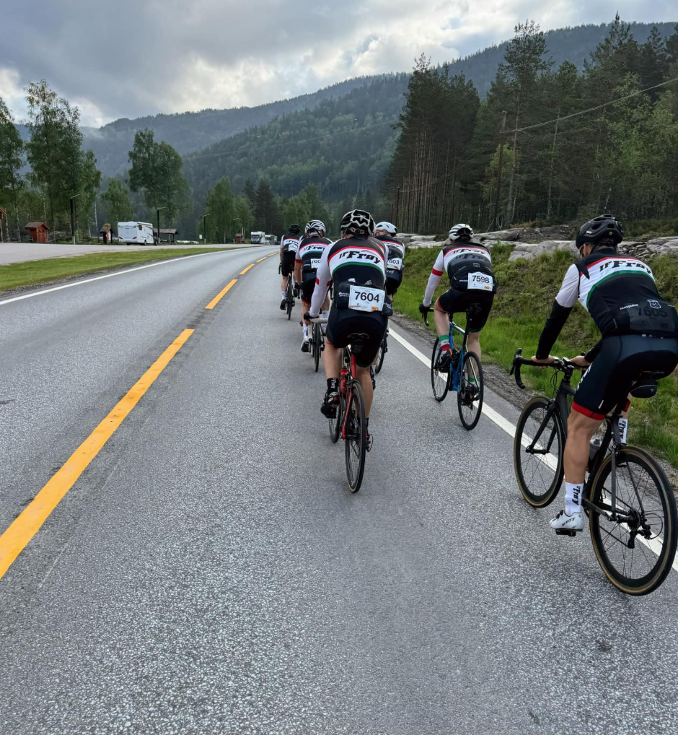
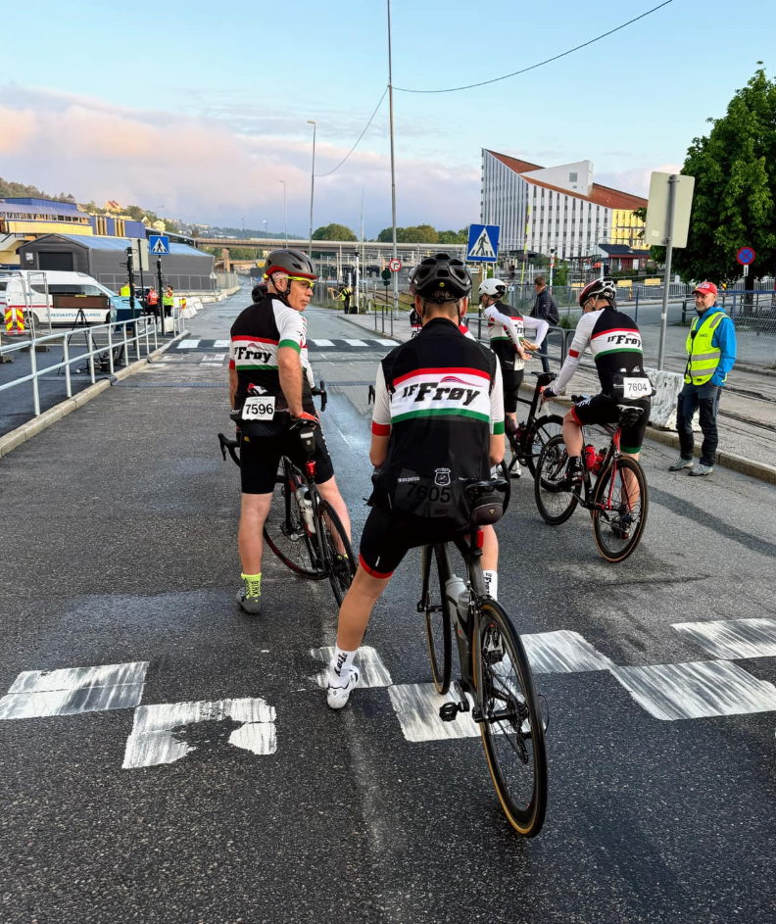
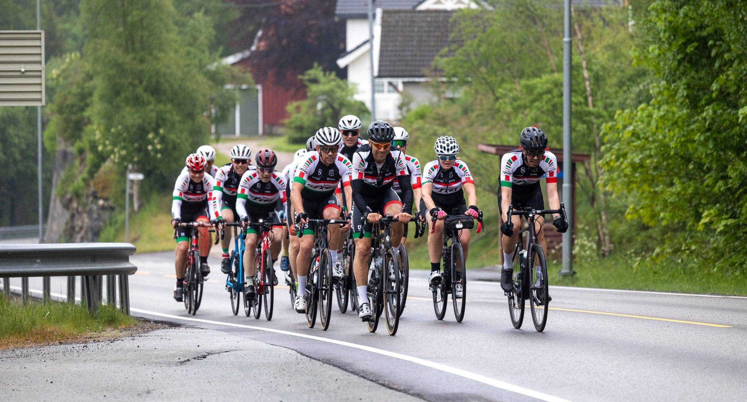
Color Line Tour 2024
14 deltok på tvers av gruppene
Flott vær oppover Setesdalen
Klarte målet vårt
Ledebil med hele veien
God stemning
Blir du med i 2025?

Slide 3
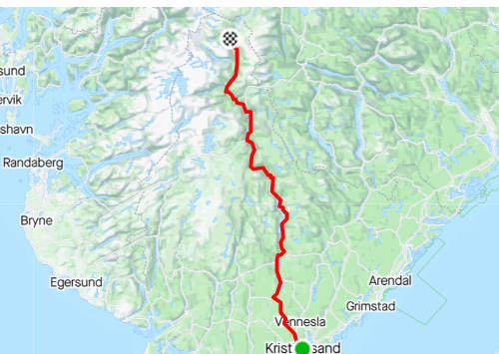
Hvorfor arrangere fellestur til Color Line Tour 2025?
Har arrangert fellesturer tidligere som har betydd mye med tanke på lagfølelse og miljø
Treffe hverandre på tvers av gruppene
Skape samhold
Gjennomføre felles mål sammen

Slide 4
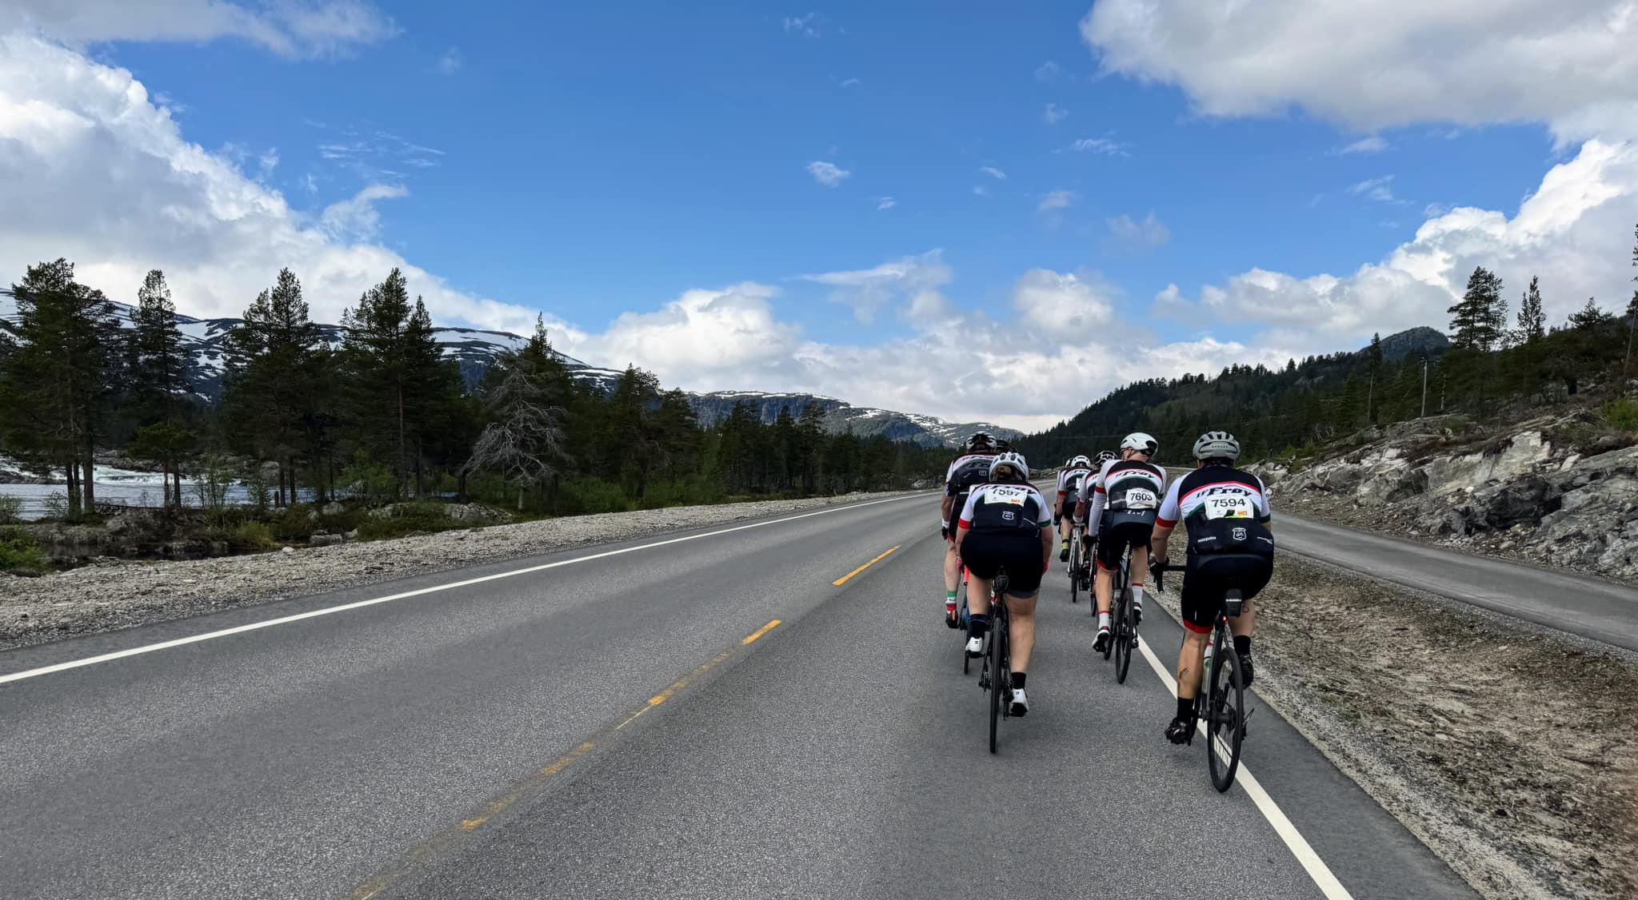
IF Frøy planlegger å sende to lag til neste års ritt
Ett lag med rundt 36 km/t i snitt - rullelag
Ett lag med rundt 28 km/ i snitt - likt kjøreopplegg som i fjor hvor alle skal med
Busstransport fra Skullerud tur/retur
Overnatting i Kristiansand fra fredag 23/5-25 – 24/5-25
Middag i Kristiansand og på Hovden
Ledebiler som kjører foran lagene
Klubben sponser opplegget
Påmelding kommer
Vi tror at dette opplegget vil dekke et større behov sportslig enn i 2024.

